Slide 1
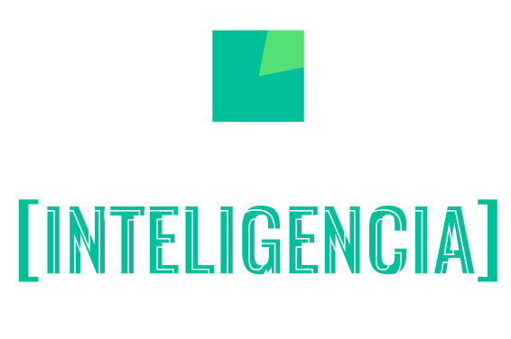
Microcurso:
Introducción a la seguridad de la INFORMACIÓN

Slide 2
¿POR QUÉ LA SEGURIDAD DE LA INFORMACIÓN IMPORTA?

Slide 3
la importancia de la INFORMACIÓN
La información tiene valor económico, íntimo y/o confidencial, o social/cultural para los gobiernos, empresas y personas. Perder el acceso a esa información, implica perder ese valor.
En la era digital se ha incrementado exponencialmente la producción y almacenamiento de la información. Al mismo tiempo, aumentaron los riesgos.

Slide 4
vulneración de información y DERECHOS
La seguridad de la información está ligada a varios derechos humanos:
Privacidad: implica la protección del ámbito de la vida personal de toda persona, incluyendo todo aquello que se desarrolla en un espacio reservado. La ciudadanía
Identidad: todas las personas tienen derecho inalienable a contar con aspectos que la definen en su individualidad como ser nombre, apellido, nacionalidad, sexualidad, género, etc.
Autodeterminación informativa: que es la facultad de toda persona para ejercer control sobre la información personal que le concierne, contenida en registros públicos o privados.

Slide 5
¿QUÉ ES LA SEGURIDAD DE LA INFORMACIÓN?

Slide 6
definición de SEGURIDAD DE LA INFORMACIÓN
La seguridad de la información es todo el conjunto de técnicas y acciones que se implementan para controlar y mantener la privacidad de la información y datos de una persona, organización o entidad gubernamental.
Pueden ser acciones analógicas, como colocar el candado a un gavetero, digitales, como una contraseña o la instalación de un firewall, o hasta lógicas, como la construcción de poderosos algoritmos de cifrado para evitar la comprensión de un pedazo de información.

Slide 7
tipos de INFORMACIÓN
Crítica: cuando de esta depende el funcionamiento y operación de una institución, organización o empresa. Por ejemplo, un banco, servicios de comercio electrónico, servicios de identificación.
Valiosa: cuando la información es el producto (documentos, artículos, etc.), datos de navegación, o es indispensable pues implica datos que pueden implicar a una organización o persona.
Sensible: Esto significa que puede implicar datos personales, de identidad, o cierta información que no se quiere hacer conocer.

Slide 8
¿QUÉ BUSCA LA SEGURIDAD DE LA INFORMACIÓN?

Slide 9
definición de SEGURIDAD DE LA INFORMACIÓN
La seguridad de la información busca proteger esta en tres aspectos cruciales, denominados CIA (Confidencialidad, integridad y disponibilidad).
En los últimos años, y ante muchos casos de suplantación de identidad, surgió un cuarto aspecto: la autenticación.
Confidencialidad:
Información no sea divulgada o pública sin autorización o una acción deliberada previa.
Integridad:
Información se mantenga completa y como fue creada, no se modifique o altere por terceros.
Disponibilidad:
Información sea accesible a quienes están autorizados/as, por los canales adecuados y procesos correctos.
Autenticación:
Personas debidamente autorizadas puedan ser identificadas en el proceso de acceso a la información.

Slide 10
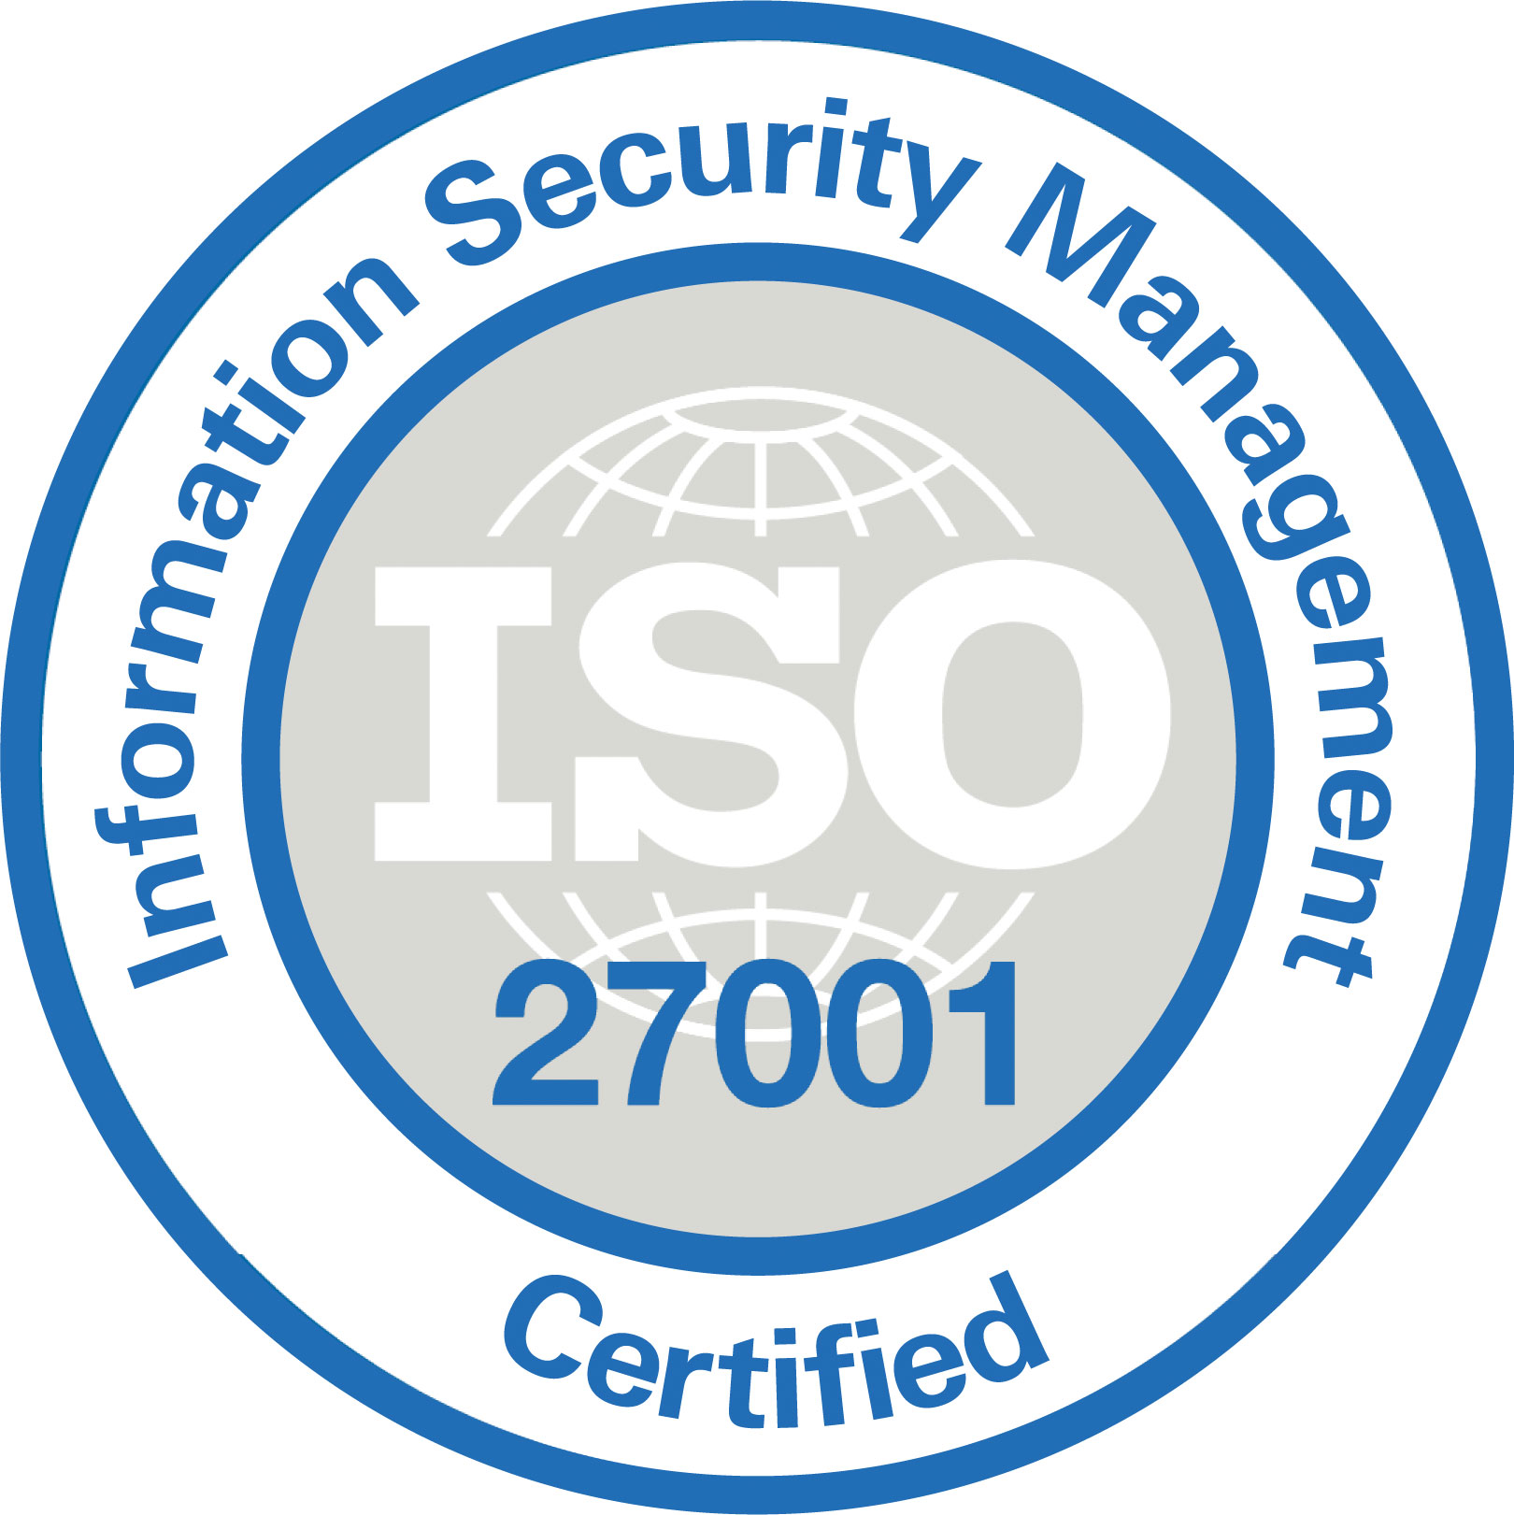
¿cuál es el estándar de SEGURIDAD DE LA INFORMACIÓN?
La ISO 27001 es el estándar de seguridad de información más conocido y usado. Este hace referencia a la protección de la información y de los sistemas de información del acceso, de utilización, divulgación o destrucción no autorizada.

Slide 11
¿CUÁLES SON LOS PRINCIPALES RIESGOS Y ACCIONES PARA LA SEGURIDAD DE LA INFORMACIÓN?

Slide 12
principales RIESGOS
Modificación y/o falsificación | Filtración | Pérdida y/o borrado
Se refiere a que la información fue alterada o copiada sin autorización, perdiendo su integridad. | Cuando la información fue extraída de su fuente sin autorización y ha sido publicada o comunicada por algún medio. | Es cuando se ha perdido el documento o información, o también el lugar donde estaba almacenado. A su vez, la información, o una parte de ella, pudo haber sido borrada o eliminada.
Exposición | Acceso no autorizado | Vigilancia y/o monitoreo
Cuando el acceso a la información es libre, a pesar de que se decidió lo contrario, debido a una mala configuración, falta de credenciales, o no se encuentra debidamente protegida | Es cuando se ha accedido a la información a pesar que no se tiene la autorización o permiso para hacerlo. | Se refiere a que el sistema o el dispositivo donde se almacena la información, está siendo monitoreado para saber sus cambios o sus formas de uso.

Slide 13
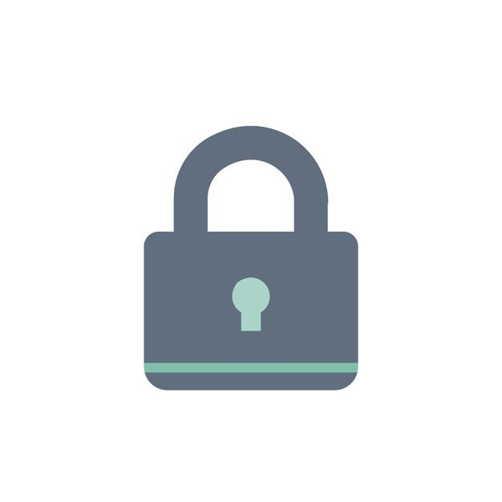
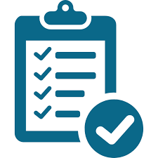
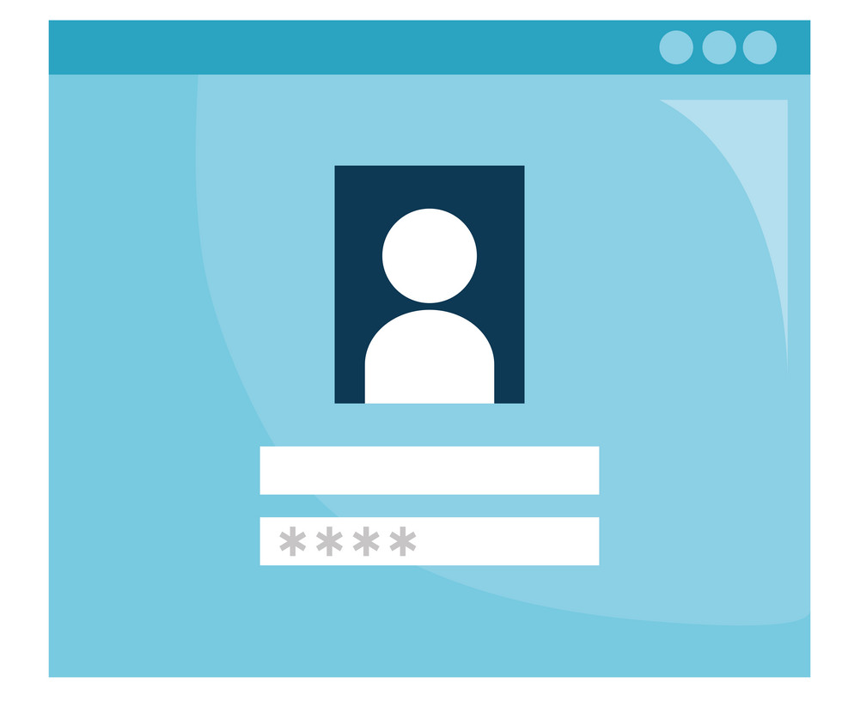
medidas de CONTROL
físicas:
Son medidas para reducir el acceso a la información dónde se encuentre guardada ésta, así como de vigilancia.
procedimentales:
Son acciones que las personas y/o los sistemas deben seguir para proteger la información, así como protocolos, políticas de seguridad, etc.
técnicas/lógicas:
Son medidas que los propios sistemas ofrecen como contraseñas, autenticación de dos pasos, firewalls, cifrado, entre otras.

Slide 14
Un proyecto de:
Con el apoyo de:

